Slide 1
Анализ ключевых слов
в отзывах ресторанов Казани
Цель: научиться собирать и анализировать текстовые данные (NLP) на примере отзывов Яндекс Карт
Отзывов
Заведений
Авторов
33 125
100
28 709
Период
2016–10–11 – 2025–12–31
Команда проекта:
1. Воеводин Александр(капитан): сбор данных, первоначальная обработка/парсинг.
2. Капаров Игорь: Реализация структуры данных, приведение полученных данных к ней.
3. Багиров Мурад: Определение и подсчёт метрик, их анализ и визуализирование.
4. Пинаев Лев: Подготовка отчётов и презентаций, фиксирование всех этапов, подведение итогов.)
Notes:
[Sources]
– /mnt/data/reviews.csv
– /mnt/data/lemma_stats.csv
– /mnt/data/season_lemma_stats.csv
– /mnt/data/season_lemma_stats_total.csv
– /mnt/data/org_dim.csv
[/Sources]

Slide 2
Цели и задачи проекта
Цель
Собрать отзывы с Яндекс Карт и проанализировать частоту ключевых слов (лемм),
чтобы выявить драйверы удовлетворённости и причины негатива.
Задачи
1) Скрапинг отзывовпо списку заведений (Playwright)–>JSONL.
2) Очистка текста, токенизация, лемматизация–>таблица токенов.
3) Подсчёт частот лемм
4) Анализ и сравнение отзывов
5) Формулировка выводов и практических рекомендаций.

Slide 3
Сбор данных: Playwright–скрейпер
Как собирали
• Вход: список URL страниц отзывов заведений (urls.txt).
• Автоматизация браузера: Playwright (headful/ headless), скролл до –max–reviews на заведение.
• Дедупликация по ключу отзыва при перезапуске.
• Обработка CAPTCHA: пауза и ручное подтверждение в headful режиме.
• Выход: JSONL (1 строка = 1 отзыв)–>дальнейшее преобразование в CSV.
python Scraping/scraper_for_reviews.py ––headful ––block–resources \
––urls Scraping/urls.txt ––out Scraping/all_reviews.jsonl ––max–reviews 600

Slide 4
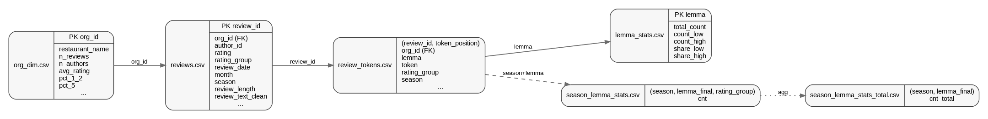
Данные и структура датасета
ER–диаграмма: org_dim–>reviews–>review_tokens; агрегаты lemma_stats и сезонные таблицы.

Slide 5
Предобработка и методика анализа
Предобработка текста
Метрики и сравнения
• review_text_raw –> review_text_clean: нижний регистр, пунктуация, стоп–слова.
• Токенизация: разбиение на слова и позиции (token_position).
• Лемматизация: приведение к основе (lemma) для устойчивых частот.
• Признаки: длина отзыва (review_length), сезон/месяц, группа оценки.
• Частоты лемм: total_count и top–N по корпусу.
• Контраст: доли употреблений share_low vs share_high (min порог по упоминаниям).
• Сезонность: over–index xN = (доля в сезоне) / (доля по году).
• Уровень заведений: avg_rating, доля 1–2★, 5★, коротких/дублей и т.д.
Далее идут результаты по частотам и контрасту лемм (еда/сервис/атмосфера), болевые точки ожидания, сезонные паттерны и бенчмарк заведений.

Slide 6
Данные: объём, структура и оценки
Всего отзывов
Уникальных авторов
Заведений
Период
33 125
28 709
100
2016–2025
Город: Казань
Средняя длина – медиана 14 слов
Кафе и рестораны
2016–10–11…2025–12–31
Распределение оценок (шт.)
Коротко по структуре
High (4–5★): 85,5%
Low (1–2★): 9,4%
Mid (3★): 5,1%
Дальше: сравнение лемм – только low vs high
Динамика публикаций
Отзывы по оценкам
Токены по оценкам
Notes:
[Sources]
– /mnt/data/reviews.csv (распределение оценок, сезонность, период, авторы)
[/Sources]

Slide 7
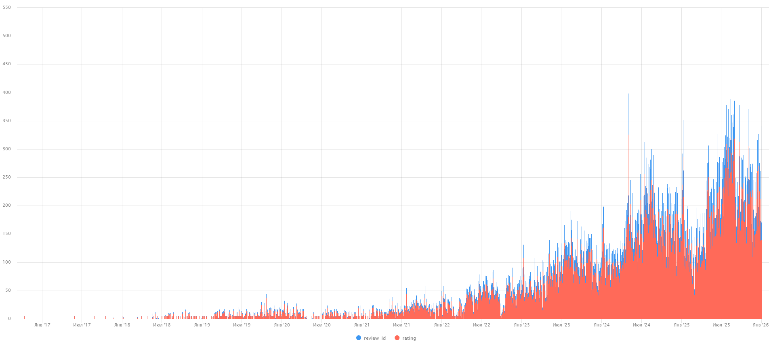
Данные: объём, структура и оценки
Notes:
[Sources]
– /mnt/data/reviews.csv (распределение оценок, сезонность, период, авторы)
[/Sources]

Slide 8
О чём пишут чаще всего: темы опыта
Упоминания по темам (сумма по ключевым леммам)
Топ–10 лемм по частоте (все отзывы)
1. вкусн – 20 519
2. мест – 9 457
3. блюд – 7 575
4. ед – 6 965
5. заведен – 6 790
6. персона – 6 594
7. приятн – 6 502
8. кухн – 6 228
9. отличн – 5 739
10. хорош – 5 517
Вывод:
В отзывах доминируют «еда + сервис + атмосфера». Скорость/очередь – меньше по объёму, но чаще всплывает в негативе.
Дополнительно: топ 10 лемм = 13,9% всех употреблений; «вкусн» встречается в 56,6% отзывов.
Notes:
[Sources]
– /mnt/data/lemma_stats.csv (частоты лемм; доли high/low)
[/Sources]

Slide 9
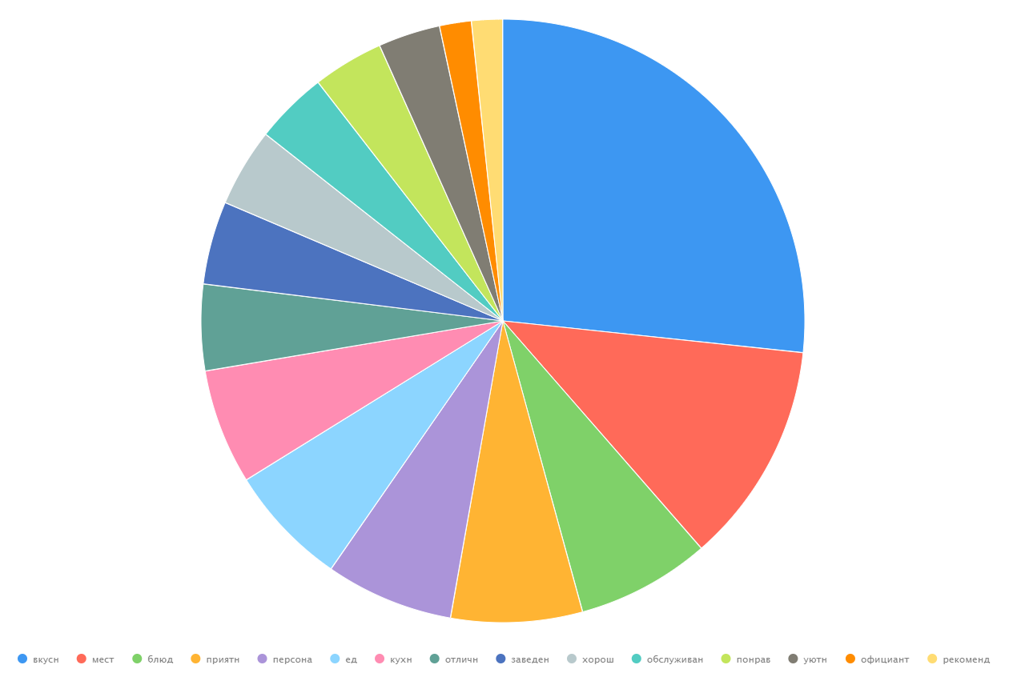
О чём пишут чаще всего: темы опыта
Топ 10 лемм по частоте
1. вкусн – 20 519
2. мест – 9 457
3. блюд – 7 575
4. ед – 6 965
5. заведен – 6 790
6. персона – 6 594
7. приятн – 6 502
8. кухн – 6 228
9. отличн – 5 739
10. хорош – 5 517
Notes:
[Sources]
– /mnt/data/lemma_stats.csv (частоты лемм; доли high/low)
[/Sources]

Slide 10
Позитив: что чаще встречается в 4–5★
Слова с максимальной долей в high
Что усиливает лояльность
Комфортная обстановка и пространство
Разнообразие меню и «идеально приготовлено»
Дружелюбный персонал и внимание
Чисто и быстро
1. просторн – 201 уп.
2. высот – 771 уп.
3. нежн – 376 уп.
4. разнообразн – 836 уп.
5. похва – 262 уп.
6. высш – 877 уп.
7. идеальн – 542 уп.
8. великолепн – 540 уп.
9. недор – 317 уп.
10. бомб – 210 уп.
Notes:
[Sources]
– /mnt/data/lemma_stats.csv (share_high/share_low по леммам; фильтр total_count>=200)
[/Sources]

Slide 11
Негатив: что чаще встречается в 1–2★
Слова с максимальной долей в low
Чаще всего за негативом стоят:
1. отвратительн –294 уп.
2. ужасн – 536 уп.
3. невкусн – 207 уп.
4. грязн – 204 уп.
5. ответ – 328 уп.
6. итог – 580 уп.
7. попрос – 395 уп.
8. ушл – 246 уп.
9. ждал – 518 уп.
10. разочарова – 232 уп.
1) Качество блюда (невкусно, холодно)
2) Чистота (грязно)
3) Ожидание/очередь (ждал, минут, час)
4) Коммуникация и реакция персонала (ответ)
5) Итоговое разочарование (разочарова)
Notes:
[Sources]
– /mnt/data/lemma_stats.csv (share_low/share_high; фильтр total_count>=200)
[/Sources]

Slide 12
Болевые точки: ожидание и заказы
Упоминания в low vs high (по леммам – симптомам)
Интерпретация: слова про время («минут», «ждал», «час») намного чаще встречаются в негативе – это прямой сигнал к управлению очередью и ожиданием (тайм–слоты, информирование, скорость кухни/выдачи).
Notes:
[Sources]
– /mnt/data/lemma_stats.csv (count_low/count_high по леммам «минут/ждал/час/…»)
[/Sources]

Slide 13
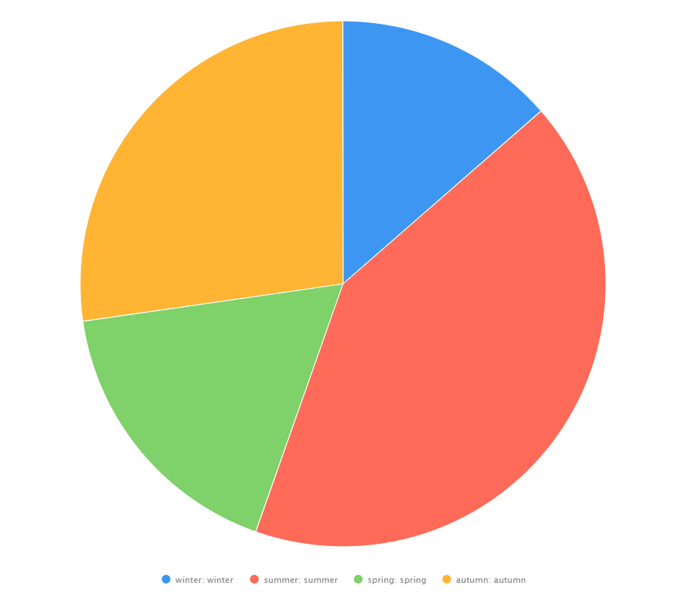
Сезонность: что меняется в восприятии
Объём отзывов по сезонам
Слова, которые «перерастут» в конкретный сезон
Распределение отзывов по сезонам
Зима: новогодн (x3,90), корпорат (x3,40), программ (x1,66)
Весна: калья (x1,11), стран (x1,11), чек (x1,10)
Лето: веранд (x2,40), летн (x2,38), террас (x2,21)
Осень: игра (x1,51), современ (x1,40), любл (x1,35)
xN = насколько слово встречается чаще, чем в среднем по году (over–index).
Доля low (1–2★) по сезонам
Notes:
[Sources]
– /mnt/data/reviews.csv (объём отзывов и доля low по сезонам)
– /mnt/data/season_lemma_stats_total.csv (over–index по сезонам)
[/Sources]

Slide 14
Сезоны × качество: примеры лемм
Доля low по леммам в сезоне (чем выше – тем чаще слово встречается в негативе)
Лемма
Зима
Весна
Лето
Осень
уютн
0,9% (912)
1,1% (931)
1,7% (1 281)
1,3% (1 242)
террас
0,0% (19)
4,9% (41)
12,2% (139)
1,9% (53)
свеж
5,8% (138)
11,1% (153)
8,6% (267)
5,7% (212)
грязн
66,7% (51)
64,0% (50)
57,3% (103)
63,6% (55)
холодн
54,2% (118)
53,3% (105)
54,5% (145)
51,9% (129)
разочарова
54,5% (55)
52,7% (55)
55,4% (112)
47,9% (71)
ждал
60,7% (112)
56,7% (141)
59,5% (227)
50,7% (134)
Сигнал: «грязн» и «холодн» почти всегда низко–склонны, а «террас» – почти всегда позитивна (особенно вне пика сезона).
Notes:
[Sources]
– /mnt/data/season_lemma_stats.csv (cnt по сезонам и rating_group)
[/Sources]

Slide 15
Бенчмарк заведений (фильтр: ≥100 отзывов)
Лидеры по среднему рейтингу
Анти-лидеры по среднему рейтингу
Лидеры: «Поминальный зал» (4,94; 262 отзывов) и «Тюбетей Дейли» (4,91; 600).
Notes:
[Sources]
– /mnt/data/org_dim.csv (avg_rating, n_reviews; фильтр n_reviews>=100)
[/Sources]

Slide 16
Ограничения и следующие шаги
Ограничения
• Данные – только публичные отзывы Яндекс Карт по выбранным заведениям (возможна смещённость выборки).
• Ключевые слова отражают частоту, но не всегда «важность» (нет тонального анализа фраз).
• Лемматизация упрощает язык и может терять нюансы (сарказм, контекст, отрицания).
Что можно улучшить
1) Тематическое моделирование (LDA/BERTopic) для группировки тем.
2) Оценка тональности на уровне предложений и аспектов (еда/сервис/цена).
3) Динамика по годам и событиям (ремонты, смена меню, сезонные кампании).
4) Дашборд: мониторинг триггеров негатива по каждому заведению.

Slide 17
Итоговые выводы
Собрано 33 125 отзывов (100 заведений, 2016–2025) и построен связный датасет (reviews, tokens, агрегаты).
Контраст low vs high: 1–2★ = 9,4%, 4–5★ = 85,5% (3★ исключены из сравнения).
Главные темы отзывов: еда, сервис, атмосфера; «вкусн» – самый частый маркер (≈56,6% отзывов).
Триггеры негатива: «невкусн/отвратительн/ужасн», «грязн», ожидание («ждал/минут/час») и реакция персонала.
Сезонность: летом «веранда/терраса», зимой «новогодн/корпоратив»;
«грязн» и «холодн» стабильно связаны с low.
Практика: измерять и снижать время ожидания, контролировать качество блюд и чистоту, улучшать коммуникацию персонала.

